Slide 1
自贡市HIV新发感染检测促进感染者发现工作培训
自贡市疾控中心
张 英
2022.9.23

Slide 2
新发感染
亲和力检测新发感染率（R~）
  艾滋病是一种慢性传染病，发病率的观察一直是瓶颈，“新发感染率”更适合衡量防治工作效果。发病率=年发病人数÷同期该地区所有易感人数
  实验室亲和力检测方法能够区分130天内感染的病例，通过公式计算“年新发感染率”。

Slide 3
一、工作背景和目的

Slide 4
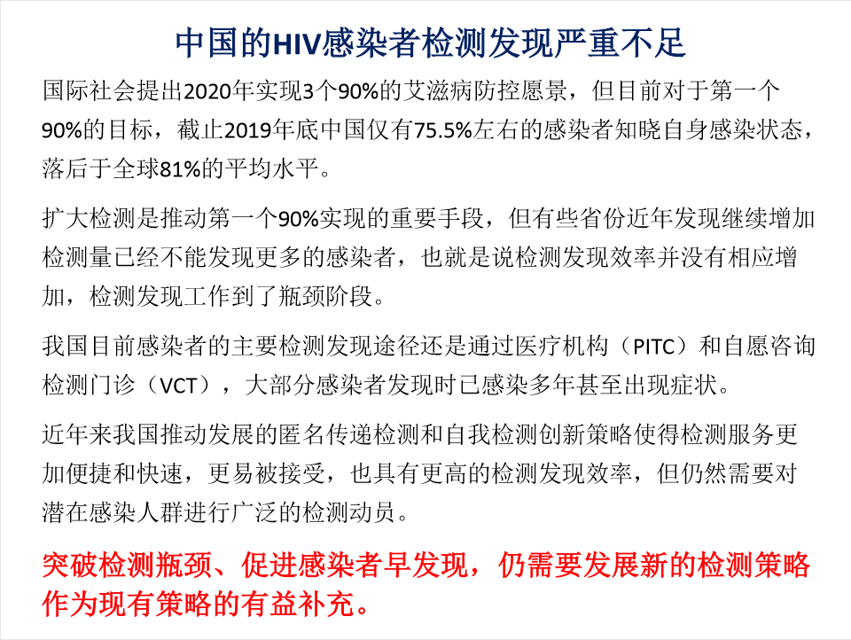
工作背景

Slide 5
工作的目的
对实验室检测发现的HIV新近感染者进行溯源和同伴检测的策略，以便更加具有检测靶向性。
• 一方面提高检测发现效率。
• 另一方面通过对新近感染者及时进行干预而阻断新的传播。

Slide 6
工作目标
1、通过该项目初步探索对HIV新近感染者进行溯源和同伴检测的新型检测策略对推动HIV感染者检测发现，提高检测发现效率的作用，
2、通过该项目实施过程中发现存在的问题、关键影响因素和可能引起的副作用，分析该新型检测策略在我市推行的可行性和适用性。

Slide 7
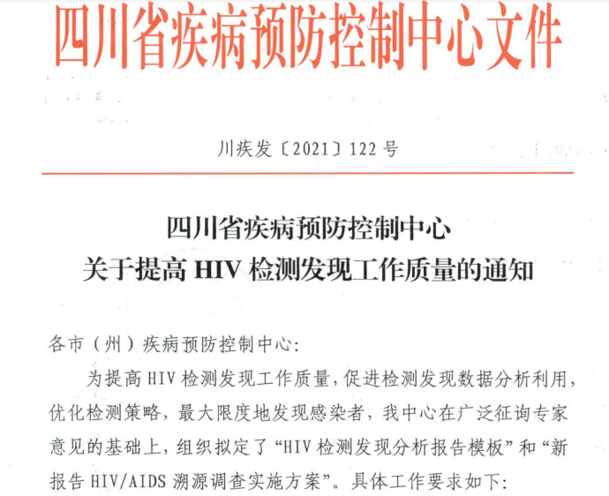
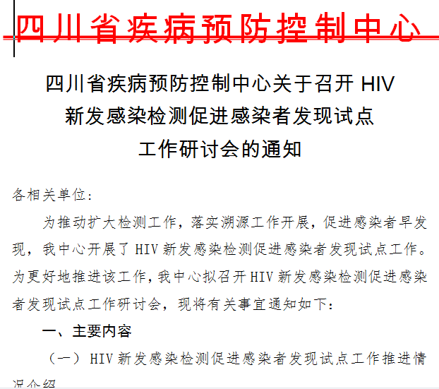
工作文件

Slide 8
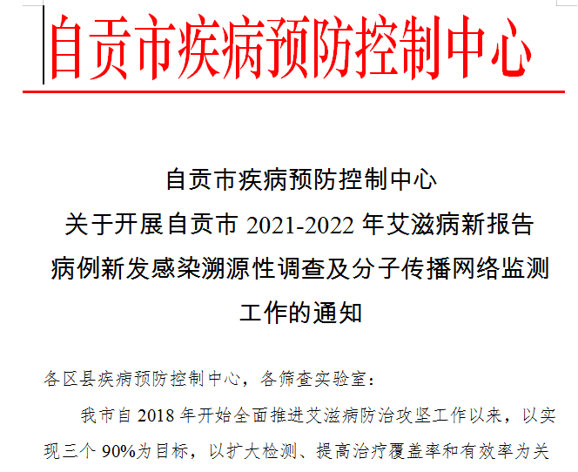
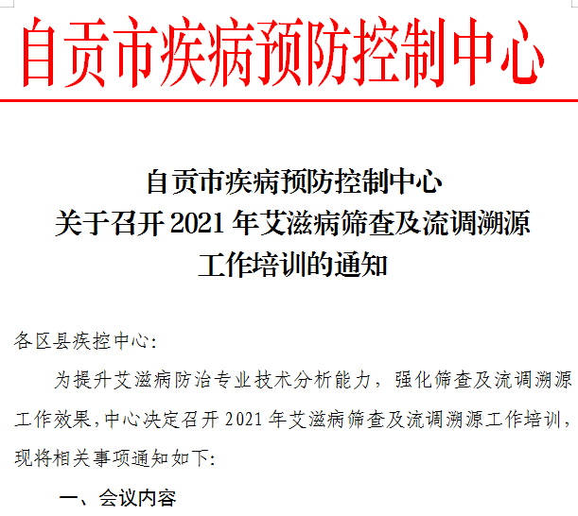
工作文件

Slide 9
二、 工作进度

Slide 10
工作进度
  1、2021年6月成功申报自贡市科技局课题
  2、2021年7月、12月召开区县艾防人员和检验人员培训会，并下发上半年新发阳性病例名单。
  3、已完成2021年下半年至2022年上半年新报告阳性样本的新发检测工作，新报告样本已全部上送至省疾控中心测序入网。
  4、各区县完成溯源性调查表的填写（工作滞后）

Slide 11
方案
1.组织管理：各区县疾控中心组织并收集审核调查表，审核后交给专人收集整理上报。
2.注重调查环境和调查技巧：按照随访管理要求，建立单独的一对一的空间环境；注意交流的方式方法，积极倾听、提问、正确运用非语言行为、共情、归纳总结 ，留存多种联系方式，与患者日常多交流，朋友相待，电话、QQ、微信等方式。
3.及时审核溯源调查问卷：注重问卷的逻辑性和及时性，发现问题及时与随访管理人员沟通，提出解决办法和建议。
4.建立长效机制：持续开展溯源调查工作，结合后续的相关CD4检测和病毒载量检测结果在后续随访中补充调查。

Slide 12
人员培训
1、实验室人员培训：市疾控中心负责对参与项目实验室人员进行样本处理及保存的培训，以保证准确的实验结果和较好的样本质量。
2、流调人员培训：需要对参与项目的流调人员进行培训，包括新发感染检测结果的告知、获得感染者同伴信息的溯源调查技巧、对感染者同伴的动员检测技巧。

Slide 13
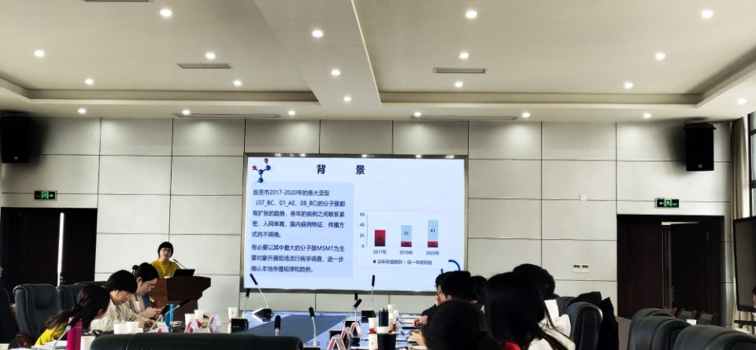
培训

Slide 14
职责分工
1、自贡市疾控中心艾防所、疾病检测所：牵头新发溯源性工作，制定工作方案。组织人员培训，进行病毒载量和耐药序列检测，项目结果的分析和评估。
2、各区县疾控中心：具体实施工作方案。
实验室：筛查和确证检测，CD4检测。
艾防科：感染者和阳性同伴的首次流调和溯源、对感染者同伴的动员检测，收集整理该工作所需相关数据 。

Slide 15
三、数据汇总

Slide 16
新报告病例情况
年份 | 新发 |  | 既往 |  | 合计
 | 病例数 | 比例 | 病例数 | 比例
2021 | 77 | 18.08% | 349 | 81.92% | 426
2022 | 50 | 12.1% | 363 | 87.9% | 413
合计 | 127 | 15.13% | 712 | 84.86% | 839

Slide 17
新报告病例情况
年龄组 | 人数 | 构成比（%）
＜20 | 3 | 2.36%
20- | 11 | 8.66%
30- | 7 | 5.51%
40- | 14 | 11.02%
50- | 33 | 25.98%
60 | 59 | 46.46%
合计 | 127 | 100.00%
文化程度 | 人数 | 构成比（%）
小学+文盲 | 86 | 67.71%
初中或高中 | 33 | 25.98%
中专及以上 | 8 | 6.30%
合计 | 127 | 100.00%

Slide 18
新报告病例情况
婚姻状况 | 人数 | 构成比（%）
未婚 | 14 | 11.02%
已婚 | 77 | 60.63%
离异或丧偶 | 16 | 12.59%
不详 | 20 | 15.75%
合计 | 127 | 100.00%
性别 | 人数 | 构成比（%）
男 | 89 | 70.01%
女 | 38 | 29.99%
合计 | 127 | 100.00%

Slide 19
新报告病例情况
现住址分布 | 新发 |  | 既往 |  | 合计
 | 病例数 | 比例 | 病例数 | 比例
自流井区 | 6 | 8.00% | 69 | 92.00% | 75
大安区 | 18 | 17.65% | 84 | 82.35% | 102
贡井区 | 13 | 17.57% | 61 | 82.43% | 74
沿滩区 | 21 | 20.59% | 81 | 79.41% | 102
富顺县 | 37 | 15.10% | 208 | 84.90% | 245
荣县 | 20 | 11.76% | 150 | 88.24% | 170
外地 | 12 | 16.90% | 59 | 83.10% | 71
合计 | 127 |  | 712 |  | 839

Slide 20
自贡市HIV感染亚型主要为01AE和07BC
年份 | 01AE1 | 01AE2 | 01AE3 | 07BC1 | 07BC3
2017 | 6 |  |  | 2 | 5
2018 | 24 | 2 | 2 | 16 | 2
2019 | 5 | 10 | 5 | 10 | 3
2020 | 10 | 12 | 7 | 3 | 4
2021 | 23 | 24 | 29 | 15 | 14
总计 | 68 | 48 | 43 | 46 | 28
还要重点关注01AE11亚型（在荣县），提示男同活跃。

Slide 22
2022年上半年自贡市新报告HIV/AIDS溯源调查信息汇总表
地区 | 新报告16岁及以上病例数 | 开展溯源调查人数 | 提名的高危行为接触者人数 | 追踪到的高危行为接触者人数 | 高危行为接触者 完成HIV抗体检测人数 | 筛查阳性人 | 确诊阳性人数 | 开展第二轮及以上溯源调查人数
自流井区 | 94 | 22 | 0 | 0 | 0 | 0 | 0 | 0
贡井区 | 29 | 29 | 0 | 5 | 5 | 0 | 0 | 0
大安区 | 13 | 9 | 4 | 4 | 4 | 1 | 1 | 1
沿滩区 | 44 | 33 | 30 | 30 | 30 | 4 | 4 | 0
荣县 | 89 | 89 | 39 | 39 | 39 | 19 | 19 | 0
富顺县 | 130 | 47 | 30 | 30 | 20 | 13 | 13 | 10
自贡市 | 399 | 229 | 103 | 108 | 98 | 37 | 37 | 11

Slide 23
四、案例分享

Slide 24
案列分享1
患儿陈某某，男，8岁，2020年2月16日因开具新冠肺炎疫情期间外出所需的健康证明，确证为HIV-1抗体阳性。
爷爷、奶奶、父亲、母亲、妹妹HIV-1抗体检测结果均为阴性。
除2018年8月13日在XD区B医院接受过包皮环切手术外无其它高危暴露可能。

Slide 25
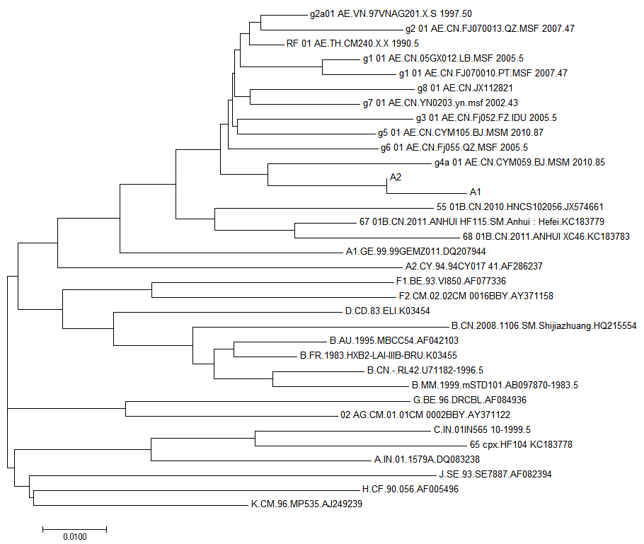
陈某某样本标号为A1,王某样本编号为A2 HIV-1 pol基因Neighbour - joining进化树，毒株的亚型均为CRF01_AE，基因距离为0.011，A2更加靠近祖先株

Slide 26
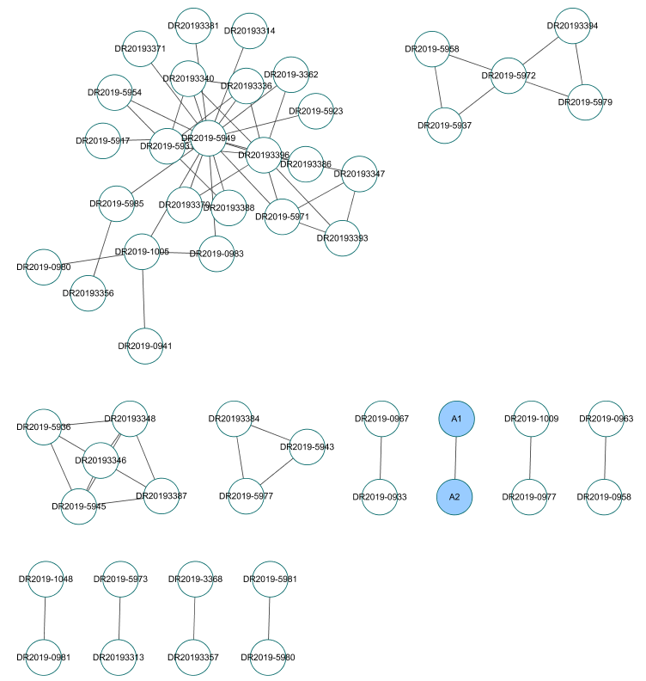
患儿陈某某某和手术医生王某的样本A1、A2为两两成簇

Slide 27
案列分享1
2020年3月
A1的CD4为886个/µl，病毒载量为4.22×10⁴cps/ mL ；
A2的CD4为35个/µl，病毒载量为1.31×10⁵cps/ mL 。
推测谁先感染
患儿高度疑似医源性感染HIV??

Slide 28
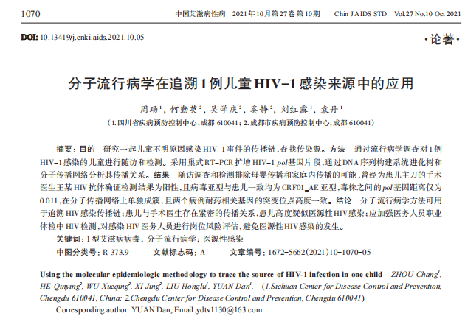
对不明原因的传播链进行补充和证明。

Slide 29
案例分享2
首发病例漆某，女性，68岁，在2020年9月8日婚检HIV阳性。漆某本人有认知障碍，不能正常与人交流，不会主动与人发生性行为，也不拒绝。
婚姻：有过3次婚姻，目前婚姻状况为已婚有配偶。第一任丈夫肖某，其HIV感染情况未知。第二任丈夫陈某，2020年7月住院筛查HIV检测阴性。第三任丈夫曾某，与漆某2020年9月结婚，2020年10月筛查HIV感染阳性。
高危性行为史：第一任丈夫去世，无人照顾，同村多个单身汉与其发生性行为。入院后与同院老人陈某结婚。 2018年7月，漆某曾遭由敬老院收留的流浪汉庞某强奸。第二任丈夫陈某2020年7月死亡后，同院老人姚某多次进入漆传会房间过夜。9月与第三任在丈夫曾某结婚
HIV检测史：2017年5月12日、2018年10月8日HIV抗体初筛均为阴性，2020年9月8日婚检初筛阳性。
实验室检查：CD4细胞516个/ul，新发快检阳性，确证没做。

Slide 30
案例分享2
肖某：男性，年龄不详，漆某第一任丈夫，在漆某入敬老院前已经去世，感染情况未知。
陈某：男性，68岁，漆某第二任丈夫，2020年7月24日去世。去世前一年长期住院，住院期间漆某一直入院陪同，2020年7月6日住院初筛HIV抗体阴性。
曾某：男性，67岁，漆某现配偶。2020年10月12日进行配偶检测时初筛阳性，10月15日确证结果为HIV-1抗体阳性。
婚姻情况：与漆某是首婚，之前一直未婚。无高危行为史。
HIV检测史：2020年6月住院筛查HIV抗体阴性，2020年9月8日婚检阴性，2020年10月13日配偶检测阳性。
实验室检查：新发确证阳性。CD4细胞671个/ul。

Slide 31
案例分享2
姚某：既往确证病例，男性，65岁，与漆某为同一敬老院人员，2020年7月2日住院筛查HIV抗体阳性，已确证。
婚姻情况：未婚。
高危行为史：有嫖娼史。在漆传会第二任配偶陈某死后（2020年7月死亡），多次与漆传会发生性行为。
HIV检测史：2018年10月8日初筛HIV抗体阴性，2020年7月2日住院确证为HIV阳性。
实验室检查：CD4细胞918个/ul。新发快速检测阳性。
在发现3例HIV阳性老人后，敬老院开展全员检测，其中又新发1人敖某，既往1人肖某。
漆某、曾某、姚某，三人原就住于彭庙敬老院，敖某和肖某就住于永年桂花敬老院。两院相距甚远。两敬老院在10月11日合并。

Slide 32
案例分享2
敖某，男性，76岁。30岁开始一直入住永年桂花敬老院。
婚姻情况：未婚，20岁前交往过两个女朋友。
高危行为史：有嫖娼史，2018年前经常与同院老人陈某德（男性，66岁）前往沿滩邓关街道低档场所嫖娼。除与暗娼发生过性行为外，未与其他人发生性行为。（陈永德2019、2020初筛阴性）
实验室检查：新发感染快速检测阳性，CD4细胞276个/ul。
肖某：既往确证感染病例，男性，67岁，单身，2016年4月6日进入永年桂花敬老院，一直居住于此，2018年10月19日HIV确证阳性，传染病报告卡显示接触史与2人有商业性行为。目前在永年卫生院住院，耳聋，文盲，无法开展相应流调工作。

Slide 33
漆某前夫，7月24日死亡，
7月6日HIV抗体检测阴性
——
曾某，男性，现配偶
确证时间：10月15日（新发）
9月10日（婚检）和6月份筛查均为阴性
陈某
曾
某
女性，68岁，存在认知障碍
确证时间：9月10日（婚检）CD4:516
敖某，男性，未与漆某发生性行为
确证时间：10月22日（新发）
漆
某
敖
某
男性，临时性伴
确证时间：7月2日（住院筛查）（新发）
在漆原配偶陈死后，有发现翻窗进漆某房间，也有喝板板茶的爱好
此人在精神病院，性格孤僻，不怎么说话
姚
某
流浪汉，哑巴，2018年将漆某强奸，被当地派出所带走后，不知去向，感染情况不详。大疫情网查无此人
？
庞某

Slide 34
2017.5.12
2018.10.08，全院筛查阴性
2020.6
住院筛查阴性
2020.9.8
婚检一阴一阳
2020.10.15
配偶检测
2018.10.08，全院筛查阴性
2020.6
住院筛查阴性
2020.9.8
婚检一阴一阳
2020.10.15
配偶检测
2017.5.12
漆某
漆某
（—）
（—）
漆某
漆某
（+）
漆某
（+）
（—）
漆某
（—）
（—）
（—）
姚某
曾某
姚某
曾某
曾某
（+）
（—）
姚某
曾某
（+）
曾某
曾某
姚某
在漆某原配偶，陈某死后，有发现翻窗进漆某房间，
也有喝板板茶的爱好
在漆某原配偶，陈某死后，有发现翻窗进漆某房间，
也有喝板板茶的爱好
X
2020年7月2日住院筛查阳性
（+）
（+）
？
（—）
敖某
肖某
庞某
陈某
陈某
2020年7月2日住院筛查阳性
敖某
肖某
陈某陈某
漆某前夫2020.7.6住院筛查阴性
陈某
庞某
2020年10月养老院全院筛查2例，其中肖某2018年已确证
2018年
庞某强奸漆某
漆某前夫2020.7.6住院筛查阴性
2020.7.24
陈某去世
2020年10月养老院全院筛查2例，其中肖某2018年已确证
2020.7.24
陈某去世
2018年
庞某强奸漆某

Slide 35

实验室结果
肖某商业性行为感染
敖某商业性行为感染
姓名 | 原住敬老院 | 毒株亚型
漆某 | 彭庙敬老院 | CRF01_AE
曾某 | 彭庙敬老院 | CRF01_AE
姚某 | 彭庙敬老院 | CRF01_AE
敖某 | 桂花敬老院 | CRF07_BC
肖某 | 桂花敬老院 | 既往未采血
某阳性暗娼→姚某→漆某→曾某
流病结果
基因序列检查，漆某与曾某一致，姚某与曾某待讨论

Slide 36
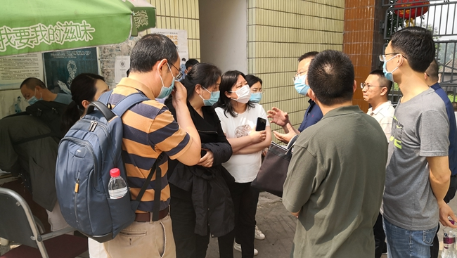
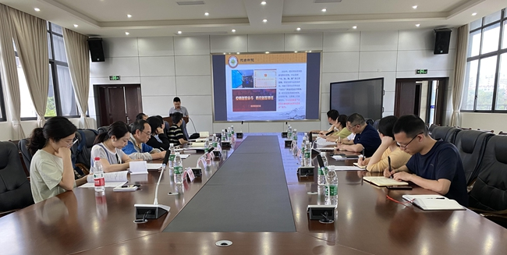
该案例在2022年初四川省艾防年会上做交流，国家疾控专家亲赴富顺永年调研。

Slide 37
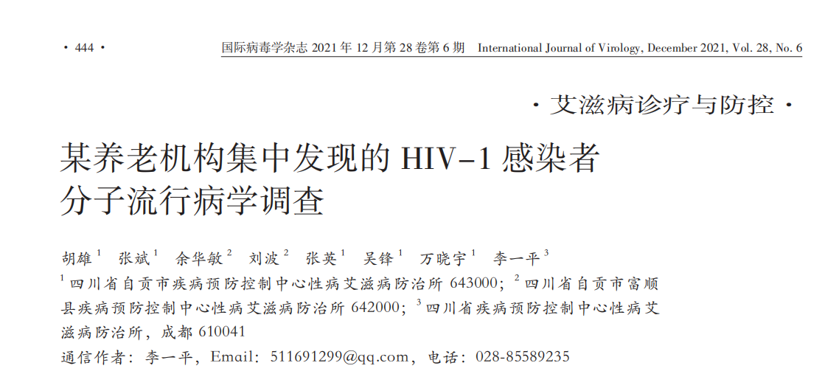
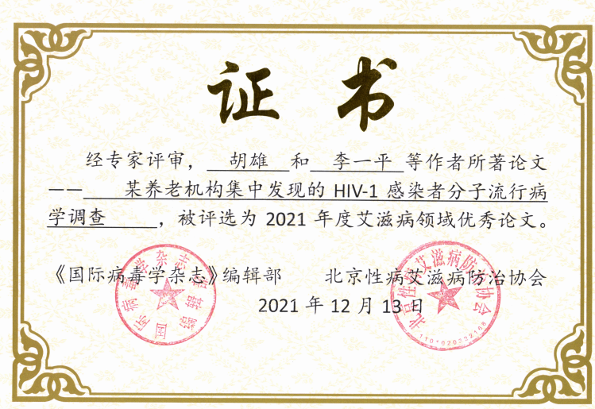
收获

Slide 38
案例分享3
张某，女 58岁 暗娼，2021年6月确证阳性，富顺县骑龙镇人，7月初骑龙镇相继查出5例确证阳性患者，流调人员引起重视，在随访过程中询问冶游史，都与镇上某暗娼有过性传播关系。找出关联9人（其中1人为感染者配偶）。

Slide 39
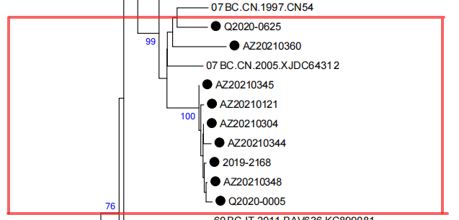
案例分享3
10人新发感染检测均为LT,除1人分子测序未入网以外，其余9人感染HIV的亚型均为07-BC型，相似度达99%以上。

Slide 40
案例分享3
后续工作
1、发现的时候已经是既往感染者了。
2、形成流调报告，精准干预。

Slide 41
案例分享4
职业暴露的特殊案例
某医院一名护士（A）在某一年其伤口与病人（B）血液接触，发生职业暴露，但由于当时B为HIV抗体阴性，故未进行后续处理。第二年，A被检出HIV-1抗体阳性，随后追踪B，也检出为HIV-1抗体阳性。
当时样本未留存，咋办？
对第二年两人抗病毒治疗前及治疗过程中进行了采样，分别为A1、A2和B1、B2。

Slide 42
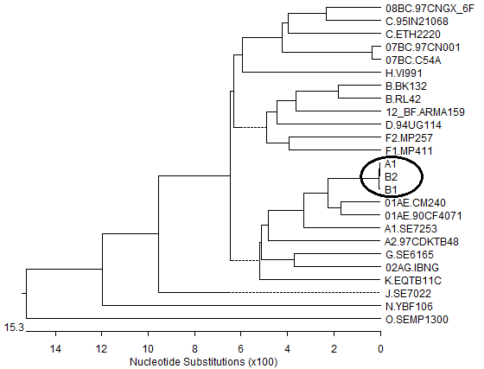
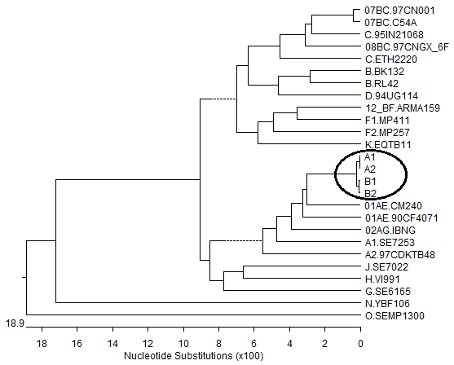
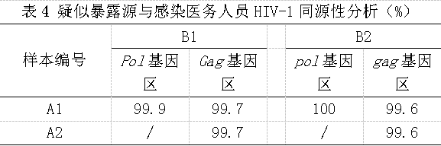
案例分享4

Slide 43
随着感染者越来越多，职业暴露越来越容易遇上HIV感染者，也容易遇上窗口期感染者。
提示，严重暴露的（见血），暴露源是不是需要视情况做一个核酸检测？

Slide 44
案例5
1.刘某，男性，52岁，新发检测阳性，cd4：716。2020年10月确证HIV阳性，新发确证结果：Pending VL 。密接接触者配偶高某。
2.高某，女性，50岁，2011年4月手术史初筛阴性，2020年11月确证HIV阳性，无高危性行为，CD4:229。新发确证结果：Pending VL
1和2为夫妻关系，不愿进行流行病学调查。
3、郑某，男性，65岁，新发快速检测阳性，cd4:182。溯源调查密切接触者是其爱人刘某，2015-07-10死亡。新发确证结果：LT。

Slide 45
总结
  溯源性调查有助于摸清感染来源和传播途径，对密切接触者的挖掘和检测具有指导意义。溯源情况主要以配偶为主；没找到密切接触者；有密切接触者，联系不到这个人。

Slide 46
无法溯源和溯源失败原因
总结
报告时已病危和死亡
记不清或拒绝调查
报告时已回户籍地的非本地病例
外出
其他自身原因（听不清、无法表述）

Slide 47
总结
关键点：
1、样本管理基础要好
2、确定新报告HIV/AIDS的感染来源和传播途径。
3、需要一定的目标人群HIV筛查率和深入的流行病学调查
4、省市县联动、实验室与现场有效结合
  5、总体、个案特征分析

Slide 48
总结
有助于发现艾滋病重点传染源，筛选“关键少数”，作为重要依据推动阳性者的强化管控，并为区域扩大筛查和强化干预等策略提供依据。对于基层工作来说有更多的落脚点。
更为精细地描述疫情流行特征：尤其是对于疫情变化明显的县域，可以溯源病例感染来源，为精准干预和多部门合作提供技术支持。

Slide 49


Thank you ！

